Slide 1
МКУК Кильмезская МБС
Паскинская СБФ
Они защищали
Родину
Проект «Имя героя Великой Отечественной войны
на библиотечной карте Кировской области»
2014

Slide 2
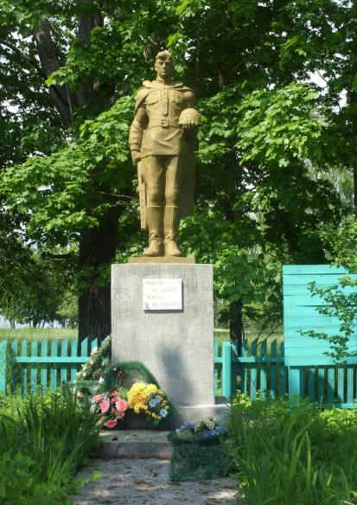
Ты пройди по стране –
в каждом доме
Либо в красном углу,
Либо в старом семейном альбоме
Ты увидишь портреты хозяев
В пилотках и касках,
Ты увидишь мужчин
в гимнастёрках солдатских.
Кто под Нарвой и Псковом,
А кто на Хасане сражался.
Кто увидел Победу,
А кто не дожил,
не дождался.

Slide 3
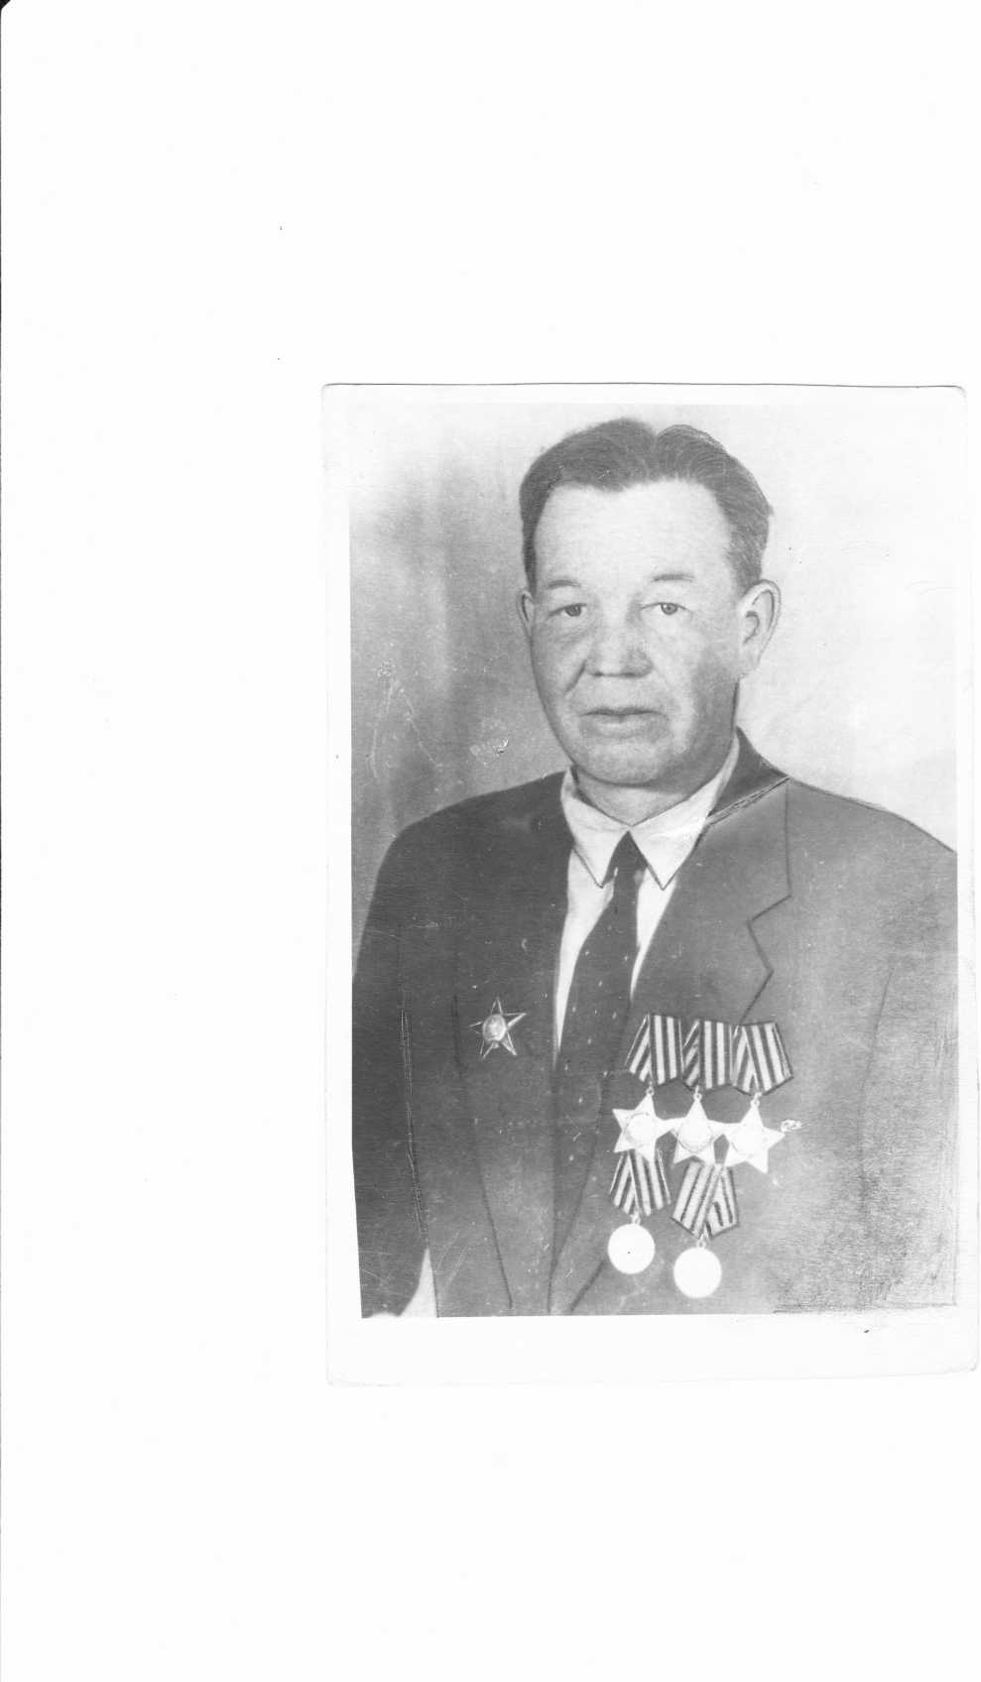
Белкин Николай
Андреевич
Кавалер ордена Славы трёх степеней

Slide 4
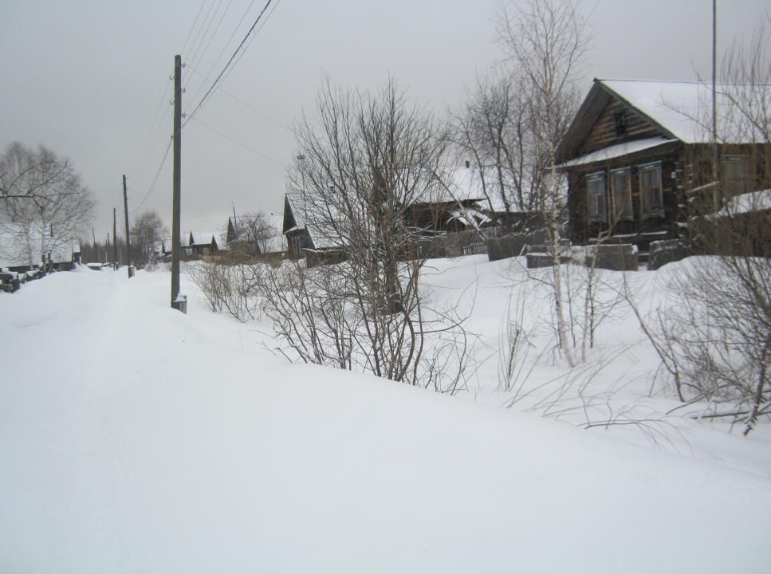
Родился 19 августа 1916 года в деревне Большой Гозек Кильмезского района Кировской области в многодетной крестьянской семье.

Slide 5
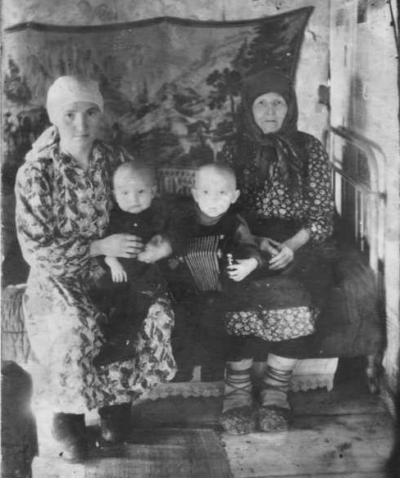
Семья
Семья была большая,
9 детей.
Отец – Андрей Михайлович
Мать – Акулина Петровна.
Два брата, Анатолий и Севастьян, пропали без вести во время Великой Отечественной войны
На фото мать Акулина
Петровна
(справа)

Slide 6
Большегозекская начальная школа
Окончил 4 класса. Работал в колхозе бригадиром.

Slide 7
В 1937 году был призван в ряды Красной Армии. Участвовал в советско-финляндской войне 1939—1940 годов.
27 июня 1941 года ушёл на фронт.
В составе 7-й гвардейской Краснознаменной ордена Богдана Хмельницкого кавалерийской дивизии прошел путь от Москвы до Берлина. Был командиром минометного расчета, командиром взвода полковых минометов, знаменосцем полка.

Slide 8
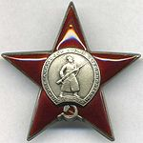
Орден Красной Звезды
Первое ранение получил под Ельней в начале августа 1941 года. После боя ему вручили орден Красной Звезды.

Slide 9
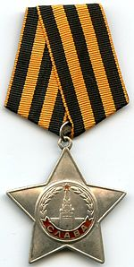
Орден Славы 3 – й степени
26 ноября 1943 года в бою за деревню Головин командир расчета 82-мм миномета гвардии старшина Белкин вместе со своим расчетом поразил до 20 вражеских солдат и офицеров. Приказом от 25 декабря 1943 года гвардии старшина Белкин Николай Андреевич награжден орденом Славы 3-й степени.

Slide 10
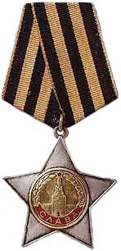
Орден Славы 2-й степени
19 июля 1944 года, при отражении контратаки врага в районе города Скаржиско-Каменна помощник командира минометного взвода батареи 82-мм минометов гвардии старшина Белкин принял на себя командование взводом. С бойцами сразил до 15 противников, подавил огонь 3 пулеметных точек, подбил и сжег 2 автомобиля с боеприпасами. Приказом от 20 сентября 1944 года гвардии старшина Белкин Николай Андреевич награжден орденом Славы 2-й степени.

Slide 11
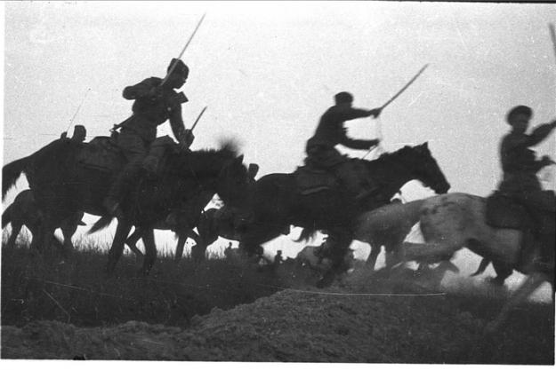
После этого Н.А.Белкин был назначен знаменосцем полка. На подступах к Берлину немцы держали оборону на холмистой возвышенности. Чтобы сломить их сопротивление, нужно непременно занять эту высоту. Плотный огонь врага неизменно прижимал наших к земле. Командир вызвал Белкина Н.А. и приказал водрузить знамя на высотке. Знаменосец пустил коня в галоп. Эскадроны взметнулись с земли. Немцы, не ожидая от русских таких действий, начали отступать.

Slide 12
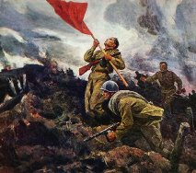
Неожиданно конь под знаменосцем рухнул. Он успел выдернуть ноги из стремени и со знаменем в руках устремился к вершине. Знамя реяло над высоткой, увлекая бойцов за собой. Но пуля врага сразила героя. Он упал, красное полотнище укрыло сверху бойца. Чьи – то руки схватили древко, и знамя вновь взвилось на высоте. Волна гвардейских эскадронов захлестнула немецкие окопы.

Slide 13
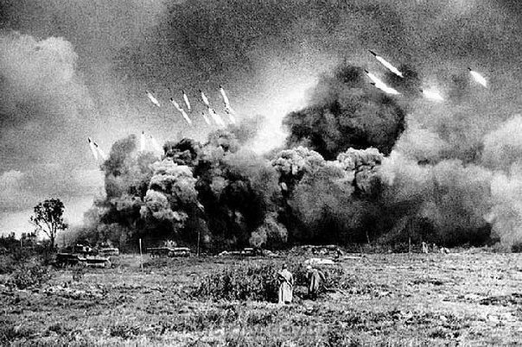
13 января 1945 года в боях на подступах к реке Одер в районе города Роденбах, командуя расчетом, Н.А.Белкин поразил свыше 10 солдат противника, подбил БТР и сжег 2 автомобиля с боеприпасами. 29 января 1945 года при форсировании реки Одер истребил около 10 противников, подавил несколько пулеметных точек.

Slide 14
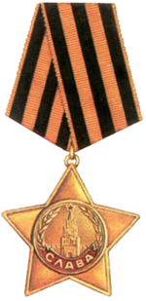
Орден Славы 1 – й степени
Указом Президиума Верховного Совета СССР от 27 июня 1945 года за образцовое выполнение заданий командования в боях с немецко-вражескими захватчиками гвардии старшина Белкин Николай Андреевич награждён орденом Славы 1-й степени. Стал полным кавалером ордена Славы.

Slide 15
Из истории ордена Славы
Орден Славы — военный орден СССР, учреждён Указом Президиума ВС СССР от 8.11.1943 «Об учреждении ордена Славы I, II и III степени». Орден Славы по своему статусу и цвету ленты почти полностью повторял одну из самых почитаемых в дореволюционной России наград — Георгиевский крест. Орден Славы имеет три степени, из которых орден высшей I степени — золотой, а II и III — серебряные (у второй степени был позолочен центральный медальон).
Эти знаки отличия могли быть выданы за личный подвиг на поле боя, выдавались в порядке строгой последовательности — от низшей степени к высшей.

Slide 16
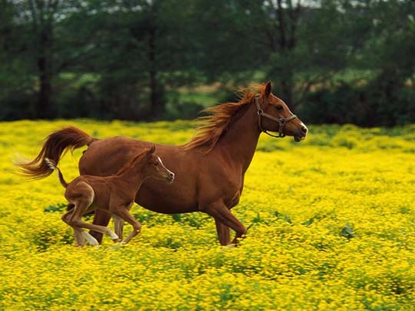
Демобилизовавшись из армии в 1946 году, работал председателем сельского совета, продавцом в магазине в деревне Большой Гозек, бригадиром в колхозе «Рассвет». По воспоминаниям односельчанки Сивковой Анны Михайловны, Николай Андреевич был человечным, с людьми общался уважительно, на собраниях обращался к народу со словом «эшьёс» (друзья). Старался, чем мог, помочь односельчанам: давал лошадь для вспашки огорода, посадки картофеля, вывоза навоза на огороды.
Сам на коне объезжал колхозные поля.

Slide 17
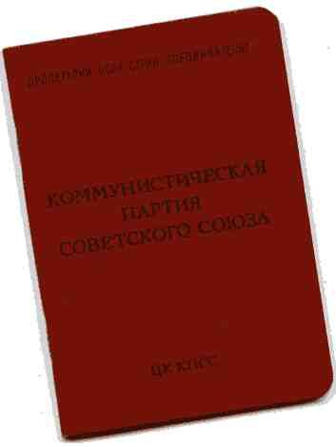
В 1949 году вступил в ряды ВКП(б) КПСС

Slide 18
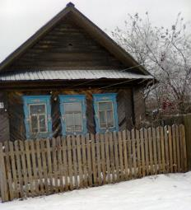
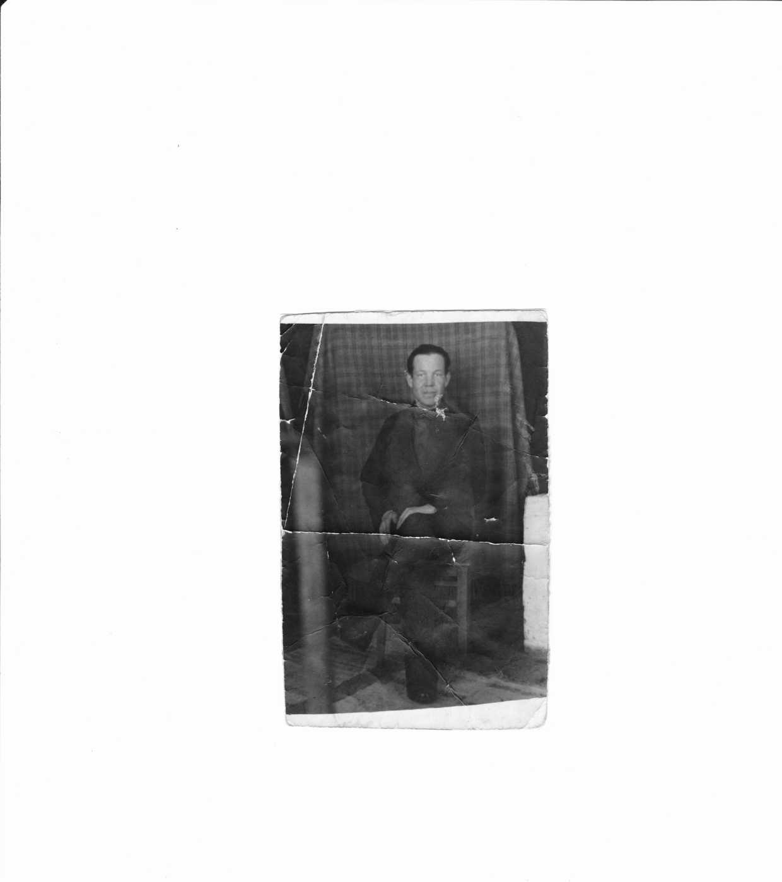
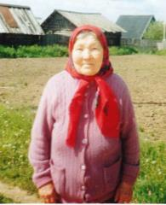
Из воспоминаний дочери Ольги Николаевны
«Любил петь песни. Пел в школе с ребятами, дома с детьми. Любимая песня отца – «По военной дороге шёл в борьбе и тревоге боевой восемнадцатый год».
Любил играть в шахматы, в шашки.
Любил свою жену и детей.»
В этом доме жил
Николай Андреевич
со своей семьёй
Жена Николая Андреевича –
Елена Николаевна
Николай Андреевич

Slide 19
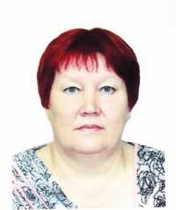
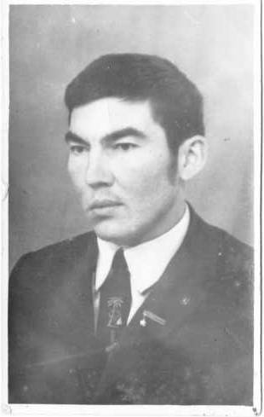
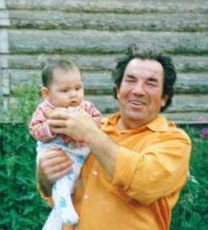
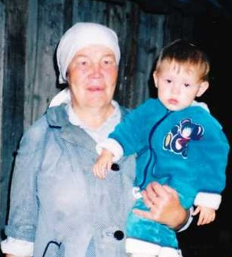
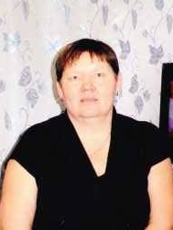
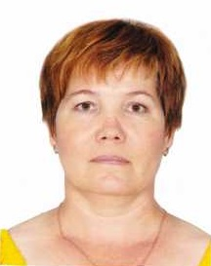
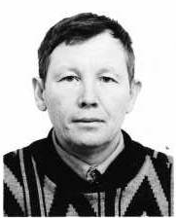
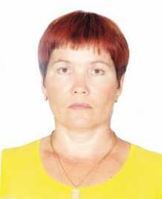
Основное богатство Николая Андреевича – его 8 детей.
Иван
Зинаида
Василий
Ольга
Алевтина
Николай
Близнецы Люба и Вера

Slide 20
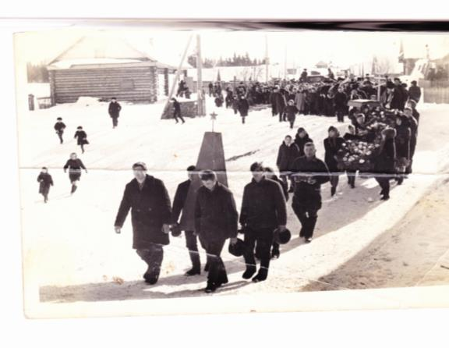



Умер Николай Андреевич
6 марта 1970 года.

Slide 21
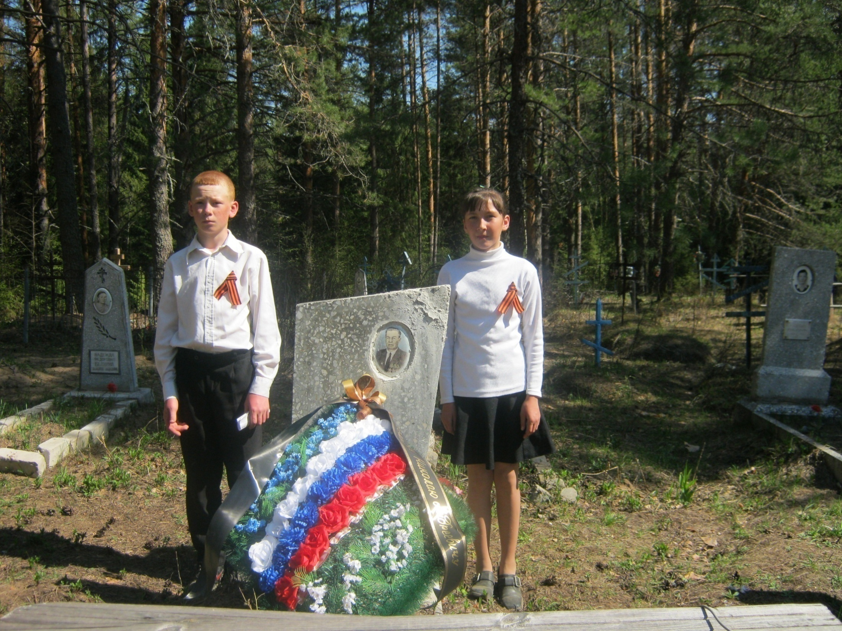
Ежегодно 9 Мая глава администрации Паскинского поселения Ракетов В. В. и учащиеся школы ездят на могилу Белкина Н. А. и возлагают венок.

Slide 22
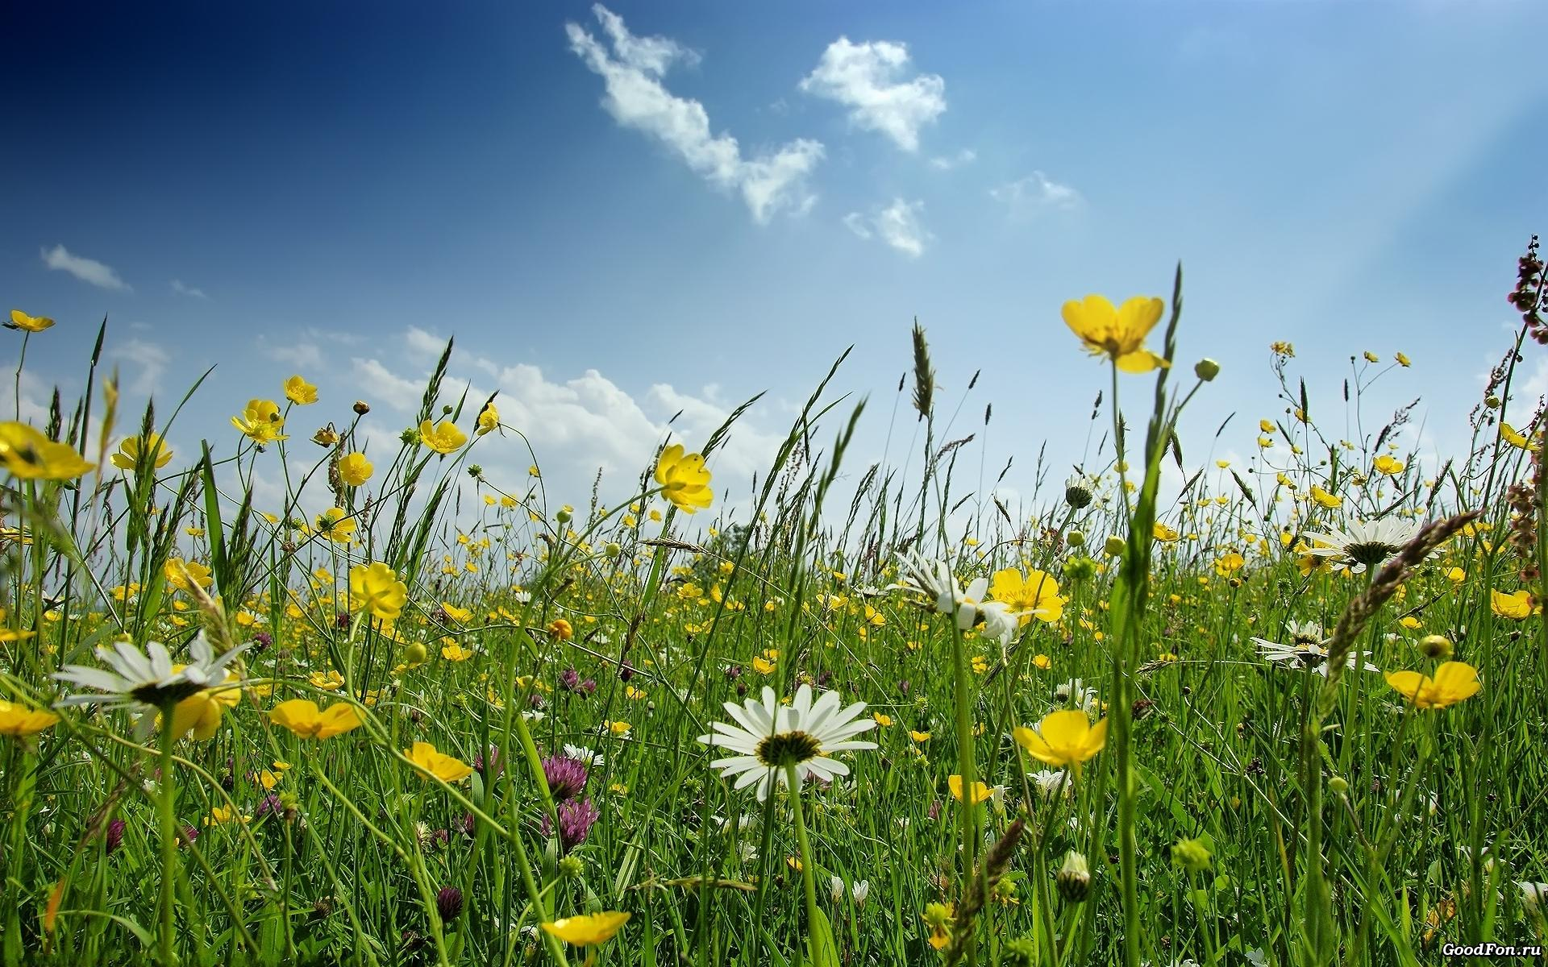
Не стало хорошего человека, но память о нём живёт в сердцах людей. Одна из улиц в деревне Большой Гозек, на которой он жил, названа именем Белкина Николая Андреевича.
Частица его души осталась в детях, которые помнят и чтут своего отца. Подрастает 12 внуков и 7 правнуков.
Жизнь продолжается…

Slide 23
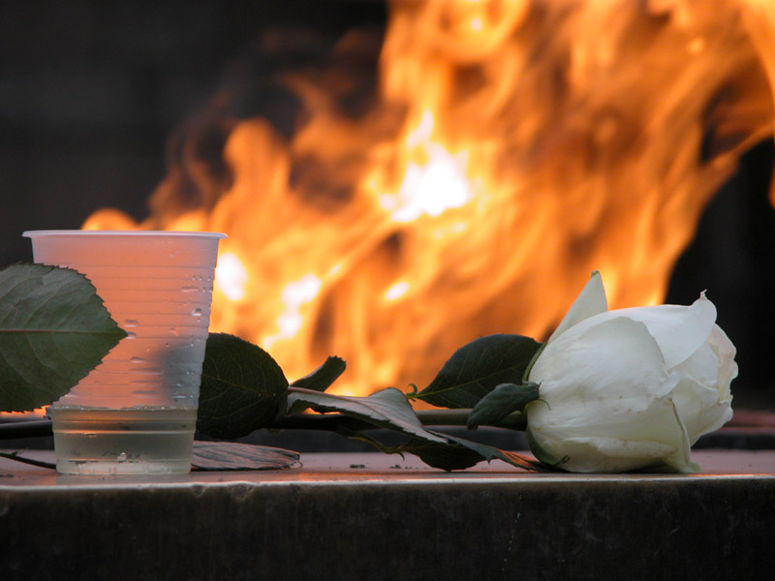
Не умирают герои
И не уходят в запас.
Их смерть не выводит
из строя,
Они навсегда среди нас!

Slide 24
Составители:
Шапкина С.С., библиотекарь Паскинской СБФ
Шабалина Т.М., учитель литературы Паскинской МОУ ООШ
Ерофеева В.С., учитель истории Паскинской МОУ ООШ

